Slide 1
Revistas científicas de FLACSO Ecuador: situación actual y retos futuros Adriana Gabriela Ríos

Slide 2
2009
Más de 2.500 revistas en el mundo, 877 América Latina utilizan el software libre gratuito OJS/PKP para la gestión automatizada y difusión vía web de su revista académica.
La mitad de las revistas son de ciencias sociales, y luego ciencias de la salud, tecnología e ingeniería son las áreas temáticas más frecuentes
Más de la mitad de las revistas son patrocinadas por departamentos académicos
Alto porcentaje de revistas utilizan revisión por pares
El editor es personalmente responsable de realizar las diversas etapas del proceso editorial.
La mayoría de las revistas no tiene gastos adicionales para producir la revista con OJS.
El 40% de las revistas siguen produciendo la versión impresa de la revista.
Brian Edgar. 2009. Segunda Conferencia Internacional PKP Scholarly Publishing. Conference. Vancouver, Canadá.

Slide 3
¿Cómo pasó?
Hay tres hitos importantes en el despunte del uso de software libre a nivel global:
La digitalización.
La concentración de la edición en manos de unos cuantos grupos editoriales.
El acceso abierto.
“Tres hitos más impactantes a nivel global y se hacen patentes en fenómenos como el crecimiento exponencial del número de revistas científicas”
(Delgado-Vásquez, 2018)

Slide 4
Ventajas de publicar en acceso abierto
Acceso gratuito. Acceso al texto completo sin tener que pagar.
Visibilidad máxima. Artículos descargados de la red un promedio de 250 veces por artículo por mes.
Alta posibilidad de ser visto, leído y citado.
Rapidez. Sistema en línea para entrega, arbitraje y publicación.
Retención de derechos de autor. Los autores pueden colocar sus artículos en la Web y difundir los artículos a otros científicos / personas interesadas.
Gastos reducidos para bibliotecas e instituciones.
Comunicación por correo electrónico.
Iniciativa CERO – Papel.
Estadísticas de acceso para los propios autores.
Counter / Google Analytics.

Slide 5
Números de descargas por artículo en Acceso Abierto:

Slide 6
Retos de las revistas impresas. 2011:
¿Cómo van a generar sus contenidos?
¿Cómo gestionar las publicaciones de las revistas?
¿Se pueden tener usuarios con distintos roles?
¿Cómo trabajar los originales para su publicación (email, web)?
¿Se podrá llevar el proceso de revisión de originales mediante los sistemas habituales en comunicación científica (ciega, doble ciega, abierta...)
Publicar finalmente los artículos aceptados, en distintos formatos para documentos electrónicos y su consulta a través de la web.
“Permitir la interoperabilidad con otros sistemas y estándares”.
Gestionar los derechos de acceso y distribución de los contenidos.

Slide 7
Otras plataformas:
(Delgado- Vásquez, 2018)
Nombre | URL | Activo | Entidad responsable | Open | Número de
 |  |  |  | Source | instalaciones
Ambra | https://blogs.plos.org/tech/opensource-ambra/ | Sí | PLOS (Public Library of Science) | Sí | Las revistas de PLOS
Annotum | https://annotum.org/ | No | Solvitor LLC | Sí | N/D
CLEO OpenEdition Journals | https://journals.openedition.org/?lang=en | Sí | Centre pour l'édition électronique ouverte | No | 490
Digital Commons | https://www.bepress.com/products/digitalcommons/features/journalpublishing/ | Sí | Bepress/Relx Group | No | N/D
DPubS | http://dpubs.org/ | No | Cornell University Library | Sí | N/D
E-Journal | https://www.drupal.org/project/ejournal | No | Comunidad Drupal | Sí | 8
ePublishing Toolkit | https://dev.livingreviews.org/projects/epubtk | Sí | Max Planck Gesellschaft | Sí | 3
GAPworks | https://sourceforge.net/projects/gapworks.berlios/ | No | German Academic Publishers | Sí | N/D
HyperJournal | https://sourceforge.net/projects/hyperjournal/ | No | Università di Pisa | Sí | N/D
Lodel | http://www.lodel.org/ | Sí | Centre pour l'édition électronique ouverte | Sí | N/D
PeerLibrary | https://peerlibrary.org/ | No | Berkeley Institute of Design | Sí | N/D
Scholastica | https://scholasticahq.com/ | Sí | Scholastica | No | Más de 500
SOPS, SciX Open Publishing Services | http://www.scix.net/sops.htm | No | Scientific Information Exchange | Sí | N/D
Ubiquity Press Partner Press Platform | https://www.ubiquitypress.com/site/partners/ | Sí | Ubiquity Press | No | 74

Slide 8
https://pkp.sfu.ca/ojs/ojs-usage/ojs-map/

Slide 9
Historia
Marzo 2011. Plataforma OJS. 8000 Revistas.
Noviembre 2012. Revista Letras Verdes ya interactúa con OJS.
Agosto 2013. Primer OJS en producción.
Diciembre 2014. DOI.
Agosto 2018 Nacionalización de contenidos.
Febrero 2019 https
Versión actual: 3.1.1.4 (septiembre 18, 2018 - 05:50 )
Historial de versiones
Versión Principal Secundario Revisión Crear Fecha de instalación
3.1.1.4 3 1 1 4 2018-09-18
3.1.0.1 3 1 0 1 2018-01-21
3.0.2.0 3 0 2 0 2017-09-28
2.4.8.0 2 4 8 0 2016-02-10
2.4.6.0 2 4 6 0 2015-08-27
2.4.2.0 2 4 2 0 2013-08-08

Slide 10
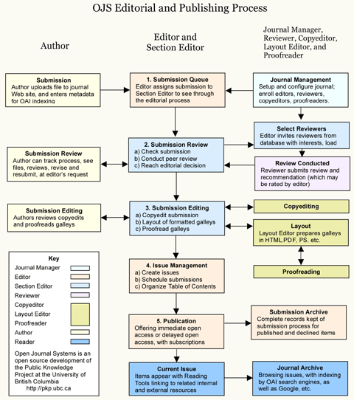
2013
Administrador de revista
Editor
Editor de secciones
Par Evaluador
Corrector de estilo
Corrector de sintaxis
Autor
Lector

Slide 11
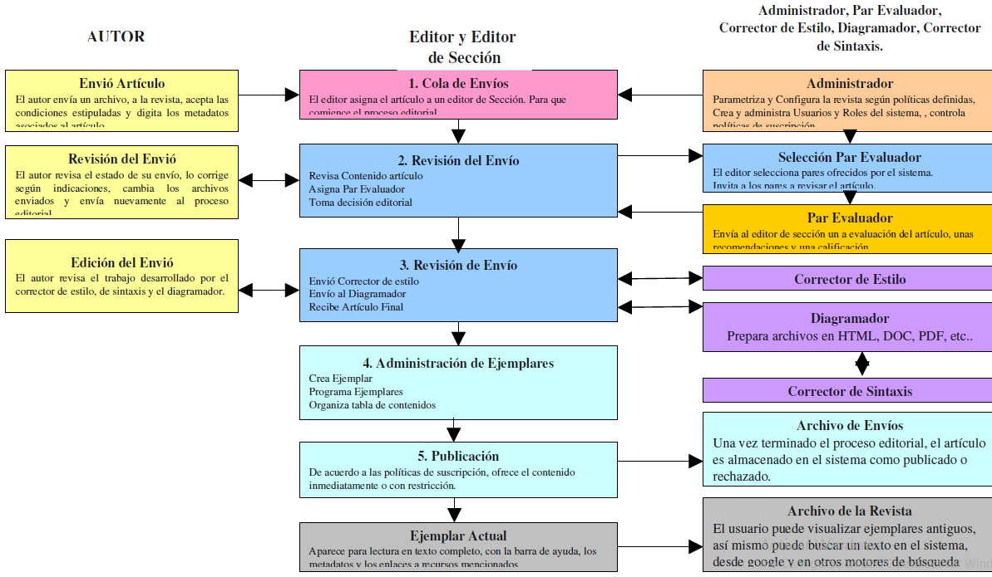
Gómez, 2006

Slide 12
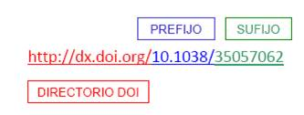
2014
<?xml version="1.0" encoding="UTF-8"?>
<doi_batch_diagnostic status="completed" sp="ds3.crossref.org">
<submission_id>1375607504</submission_id>
<batch_id>Íconos_1422288191</batch_id>
<record_diagnostic status="Success">
<doi>10.17141/iconos.51.2015.1498</doi>
<msg>Successfully added</msg>
</record_diagnostic>
<record_diagnostic status="Success">
<doi>10.17141/iconos.51.2015.1472</doi>
<msg>Successfully added</msg>
</record_diagnostic>
<batch_data>
<record_count>15</record_count>
<success_count>15</success_count>
<warning_count>0</warning_count>
<failure_count>0</failure_count>
</batch_data>
</doi_batch_diagnostic>
DOI
Cómo se compone el DOI como guía.
Prefijo FLACSO: 10.17141/
Subfijo: lverdes.16.2014.
eutopia.5.2014.
urvio.15.2014.
mplurales.1.2014.

Slide 13
2017
Proceso de migración del OJS2 al OJS3:
PLOS para cada artículo.
Configurar diseño de todas las revistas para dispositivos, BOOTSTRAP.
Seguridades y filtros para las revistas.
Claves:
Tiempos de publicaciones de las revistas / convocatorias (5).
Cantidad de artículos.
Cantidad de revistas.
Url correctas para cada artículo.
Doi correcto por artículo.
Confiabilidad en los archivos.
Idioma del OJS.

Slide 14
2018
Proceso de nacionalización de contenidos
Dos meses aproximadamente planificación (julio), concluyó en septiembre 2018.
Fecha que se puede ejecutar la migración: el 14 -16 de septiembre 2018
Revista | Final de convocatoria | Fecha de Publicación | Observaciones
ÍCONOS | 28 de septiembre de 2018 | 1ro de septiembre de 2018
URVIO | 27 de agosto de 2018 | 1 de diciembre de 2018 | Pienso que una semana antes y una semana después no debería existir afectaciones en la plataforma, porque todos los artículos los recibimos a través de ella.
LETRAS VERDES | 30 de septiembre de 2018 | 1 de septiembre de 2018 | Septiembre es un mes clave en Letras Verdes porque finaliza la convocatoria y porque se publica el número.
EUTOPIA | 3 de septiembre de 2018 | 1 de diciembre de 2018 | Pienso que una semana antes y una semana después no debería existir afectaciones en la plataforma, porque todos los artículos los recibimos a través de ella.
MUNDOS PLURALES | 31 de agosto de 2018 | 30 de septiembre 2018 | Tenemos un retraso en el calendario de publicación de la revista.

Slide 15
Estadísticas

Slide 16
¿Hacia dónde vamos?
Las revistas se están viendo obligadas a competir en varios planos para lograr su propia supervivencia ya que en la evaluación de los investigadores y de los propios centros de investigación, la evaluación se hace a nivel de medio de publicación, en este caso revista, lo que se conoce como Journal Level Metrics. Solo aquellos artículos publicados en las revistas incluidas en determinadas bases de datos, índices de citas o sistemas de evaluación de publicaciones son considerados para obtener evaluaciones positivas, tanto para los investigadores como para sus centros de trabajo.
(Delgado- Vásquez, 2018)

Slide 17
¿Hacia dónde vamos?
Proceso de fortalecimiento de las revistas institucionales, vemos claro tres puntos
Calidad Editorial | Visibilidad de la revista | Impacto
Identificación sobre qué tipo de revistas:
De difusión.
Académica.
Científica.
Las revistas de divulgación, difusión, de entretenimiento o magazines contienen artículos e imágenes sobre diversas materias de interés popular y acontecimientos actuales.

Slide 18
¿Hacia dónde vamos?
Las revistas académicas se distinguen de otro tipo de publicaciones seriadas periódicas
por el hecho de estar sostenidas por un comité editorial y por un editor académico; por
someter a evaluación de pares los artículos por publicar; por contar con protocolos
públicos y previos para la evaluación de los artículos; por orientar la publicación a los
lectores propios de la comunidad científica o del saber correspondiente con los
lineamientos de la revista, entre los que se divulgará, se evaluará y se encontrarán
posibles colaboradores de artículos.
(Universidad de los Andes, s. f., p. 5)

Slide 19
¿Hacia dónde vamos?
El objetivo de todas las revistas científicas es el de comunicar el resultado de las investigaciones realizadas por personas o equipos que se dedican a crear ciencia. Además, las revistas de investigación son aquellas que publican los primeros resultados de investigación original. Las palabras clave aquí son “primeros”, que significa que no han sido publicados anteriormente, y “original” que significa que la investigación presentada es una contribución al conocimiento
(Barrios Jaimes, s.f.)
La literatura científica comprende publicaciones científicas que relatan trabajos empíricos y teóricos originales en las ciencias naturales y sociales, dentro de un campo científico.
(Aguirre Cabrera, 2008)

Slide 20
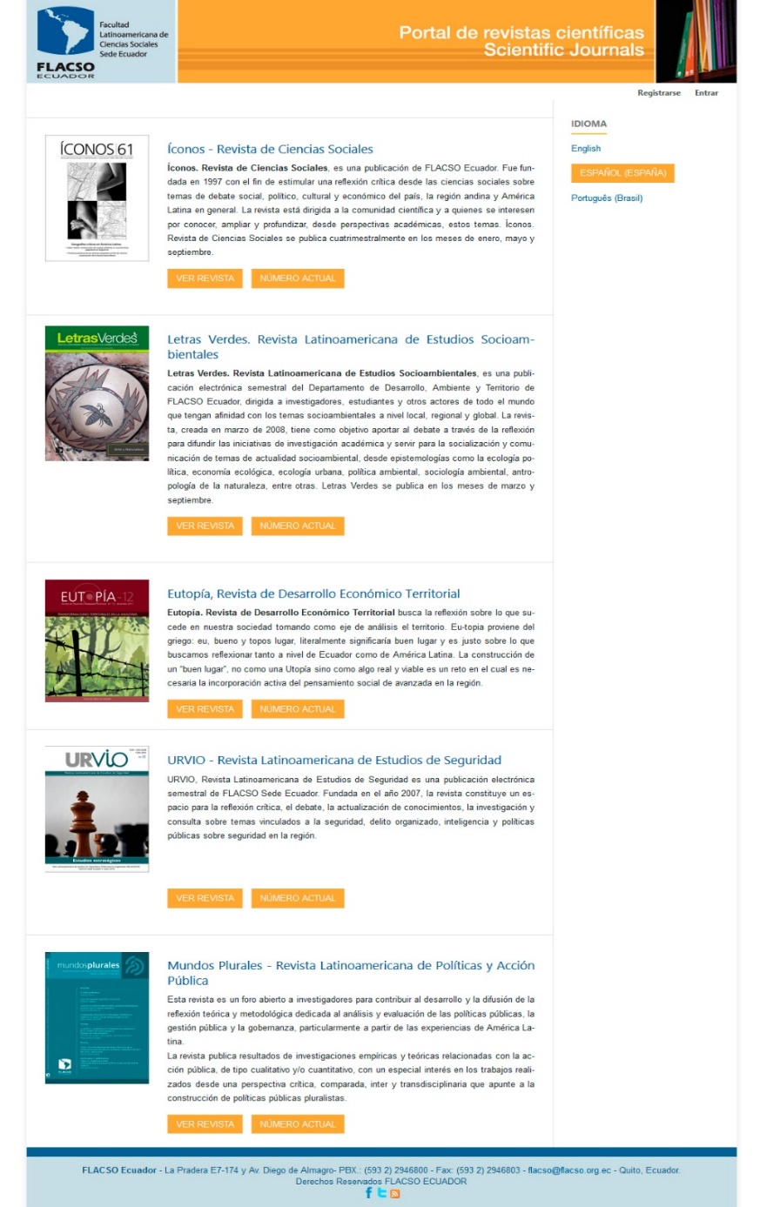
2013 2017

Slide 21
¡GRACIAS!
grios@flacso.edu.ec

